Slide 1
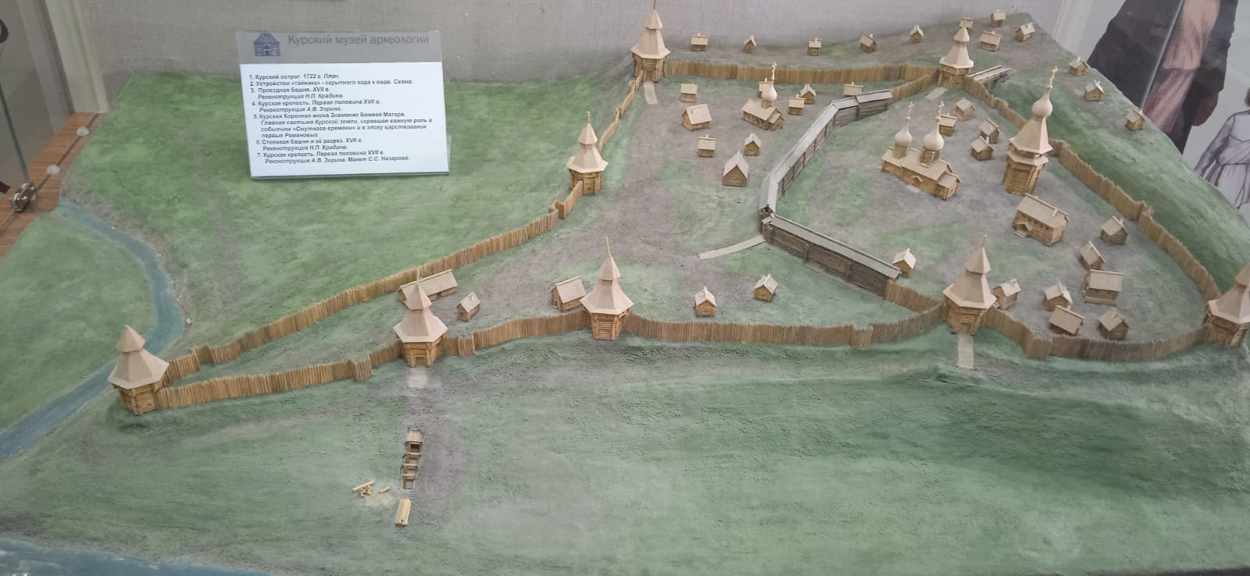
Город-крепость, Курск.
Большой и малый остроги
Курская крепость. Первая половина XVII века. Реконструкция А.В.Зорина. Макет С.С. Назарова. Курский государственный музей археологии.

Slide 2
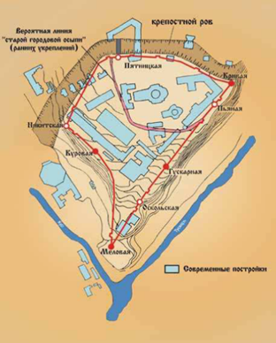
Курская крепость XVII в. Реконструкция А.В. Зорина.
Проездная башня XVII века. Реконструкция Н.П. Крадина. Курский государственный музей археологии.

Slide 3
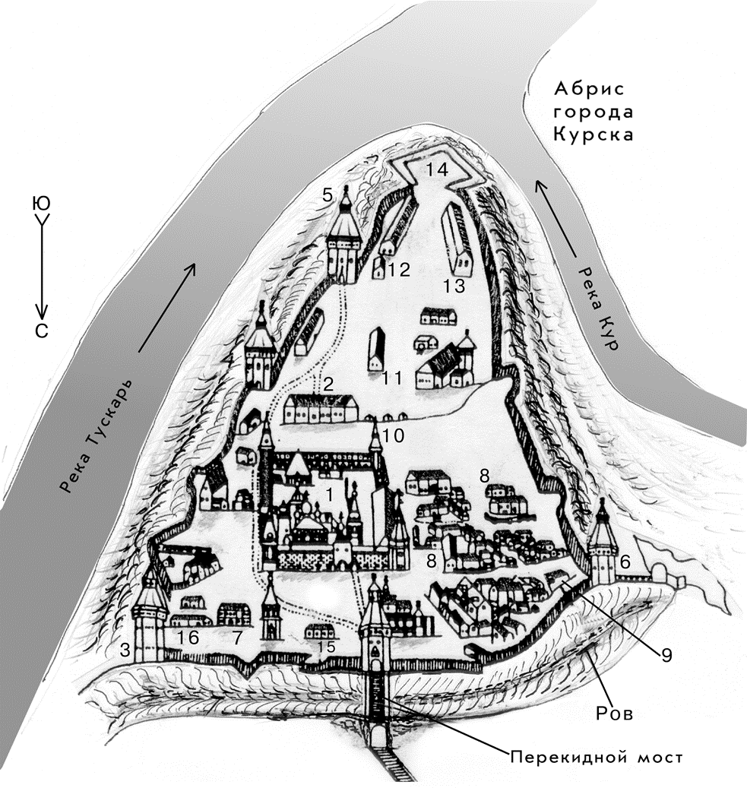
Задание: отметьте на плане Курской крепости те башни, которые были ликвидированы в ходе перестройки крепости в начале XVIII в.
Курский острог 1722 года. План.
1.Знаменский монастырь. 2.Канцелярия. 3.Красная башня. 4. Тускарная башня.
5. Выездная башня. 6. Никитская башня. 7. Архиерейский дом. 8. Дворы. 9. Тюрьма. 10. Казенный погреб. 11. Магистрацкий двор. 12.Мастерская. 13. Кузница. 14. Белгород – укрепления, насыпанные белым грунтом.

